Slide 1
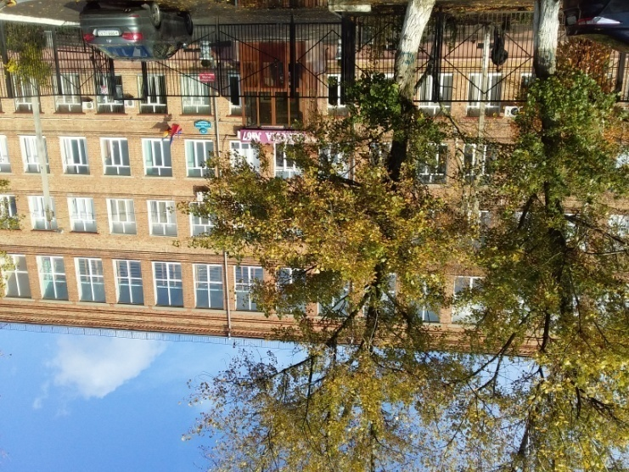
Муниципальное бюджетное общеобразовательное учреждение
«Школа №67 имени 6-й Гвардейской Сивашской танковой бригады»
РЕАЛИЗАЦИЯ ПРЕДПРОФИЛЬНОЙ ПОДГОТОВКИ В МБОУ «ШКОЛА №67»

Slide 2
НОВЫЕ ТРЕБОВАНИЯ К ОРГАНИЗАЦИИ ПРОЦЕССА ОБУЧЕНИЯ
РАННЕЕ ВЫЯВЛЕНИЕ ОБРАЗОВАТЕЛЬНОЙ ОБЛАСТИ, УСПЕШНОЙ ДЛЯ ОБУЧАЮЩЕГОСЯ
ВЫСОКАЯ ВАРИАТИВНОСТЬ ОБРАЗОВАТЕЛЬНЫХ ЗАПРОСОВ СТАРШЕКЛАССНИКОВ
ОБУЧЕНИЕ ИНДИВИДУАЛИЗИРОВАННОЕ, ФУНКЦИОНАЛЬНО ЭФФЕКТИВНОЕ

Slide 3
КАК ГРАМОТНО ОПРЕДЕЛИТЬ НА РАННЕЙ СТАДИИ СКЛОННОСТИ ОБУЧАЮЩЕГОСЯ
ОКАЗАНИЕ ПЕДАГОГИЧЕСКОГО СОДЕЙСТВИЯ В ВЫБОРЕ БУДУЩЕЙ ОБРАЗОВАТЕЛЬНОЙ ТРАЕКТОРИИ

Slide 4
ПРЕДПРОФИЛЬНАЯ ПОДГОТОВКА
ПОДДЕРЖКА
ПСИХОЛОГИЧЕСКАЯ
ИНФОРМАЦИОННАЯ
ОРГАНИЗАЦИОННАЯ
САМООПРЕДЕЛЕНИЕ ПО ЗАВЕРШЕНИЮ ООО

Slide 5
МУНИЦИПАЛЬНЫЙ ОБРАЗОВАТЕЛЬНЫЙ ПРОЕКТ «ПРОФИЛЬНЫЕ КЛАССЫ» («СОЦИАЛЬНО-ЭКОНОМИЧЕСКИЙ КЛАСС»
Приказ Управления образования г.Ростова-на-Дону № УОПР -737 от 25.09.2019г. «О внесении изменений в приказ № УОПР 648 от 09.09.2019г. «О реализации муниципального образовательного проекта «Профильные классы»

Slide 6
ЦЕЛЬ:
СОЗДАНИЕ УСЛОВИЙ ДЛЯ ОБЕСПЕЧЕНИЯ ПРЕДВАРИТЕЛЬНОГО САМООПРЕДЕЛЕНИЯ ОБУЧАЮЩИХСЯ В ОТНОШЕНИИ ПРОФИЛИРУЮЩИХ НАПРАВЛЕНИЙ БУДУЩЕГО ОБУЧЕНИЯ
ЗАДАЧИ:
ОКАЗЫВАТЬ ОБУЧАЮЩИМСЯ ПОМОЩЬ В ОСМЫСЛЕНИИ И ОЦЕНКЕ ИХ ОБРАЗОВАТЕЛЬНЫХ ИНТЕРЕСОВ И ВОЗМОЖНОСТЕЙ;
ЗНАКОМИТЬ ОБУЧАЮЩИХСЯ С ИНФОРМАЦИЕЙ О ВОЗМОЖНЫХ ПУТЯХ ПРОДОЛЖЕНИЯ ОБРАЗОВАНИЯ;
ОБЕСПЕЧИТЬ ИНФОРМАЦИОННОЕ, НАУЧНО-МЕТОДИЧЕСКОЕ И ПСИХОЛОГО-ПЕДАГОГИЧЕСКОЕ СОПРОВОЖДЕНИЕ РАБОТЫ ПО ПРЕДПРОФИЛЬНОЙ ПОДГОТОВКЕ И ПРЕДПРОФЕССИОНАЛЬНОМУ САМООПРЕДЕЛЕНИЮ ОБУЧАЮЩИХСЯ;
РАЗВИВАТЬ ПОЗНАВАТЕЛЬНЫЕ ИНТЕРЕСЫ ОБУЧАЮЩИХСЯ, ОБЕСПЕЧИВАЮЩИЕ УСПЕШНОСТЬ В БУДУЩЕЙ ПРОФЕССИОНАЛЬНОЙ ДЕЯТЕЛЬНОСТИ

Slide 7
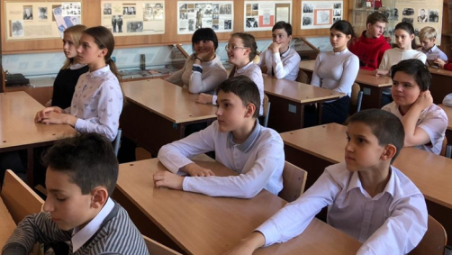
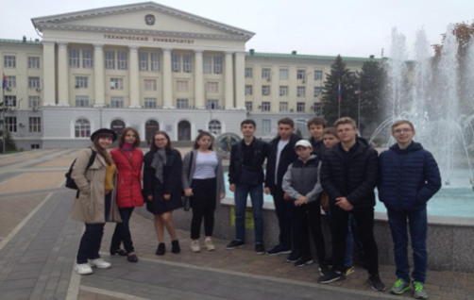
ЭТАПЫ ПРЕДПРОФИЛЬНОЙ ПОДГОТОВКИ
1
ПРОПЕДЕВТИЧЕСКИЙ (8 КЛАСС)
2
ОСНОВНОЙ
(9 КЛАСС, СЕНТЯБРЬ-МАРТ)
3
ЗАКЛЮЧИТЕЛЬНЫЙ
(9 КЛАСС, АПРЕЛЬ-ИЮНЬ)

Slide 8
ПРОПЕДЕВТИЧЕСКИЙ ЭТАП
ЗАДАЧИ:
ВЫЯВЛЕНИЕ ИНТЕРЕСОВ И СКЛОННОСТЕЙ, СПОСОБНОСТЕЙ ШКОЛЬНИКОВ;
РАЗВИТИЕ ПОЗНАВАТЕЛЬНЫХ ИНТЕРЕСОВ, ОБЕСПЕЧИВАЮЩИХ УСПЕШНОСТЬ В БУДУЮЩЕЙ ПРОФЕССИОНАЛЬНОЙ ДЕЯТЕЛЬНОСТИ;
ПОДГОТОВКА РОДИТЕЛЕЙ К СОВМЕСТНОЙ РАБОТЕ ПО ПРЕДПРОФИЛЬНОЙ ПОДГОТОВКЕ ОБУЧАЮЩИХСЯ

Slide 9
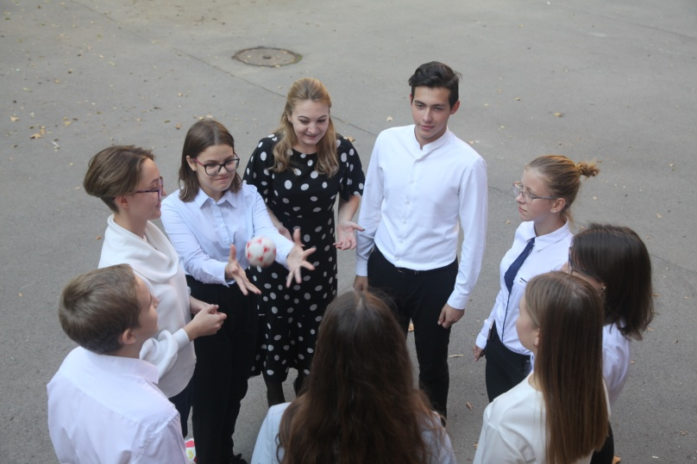
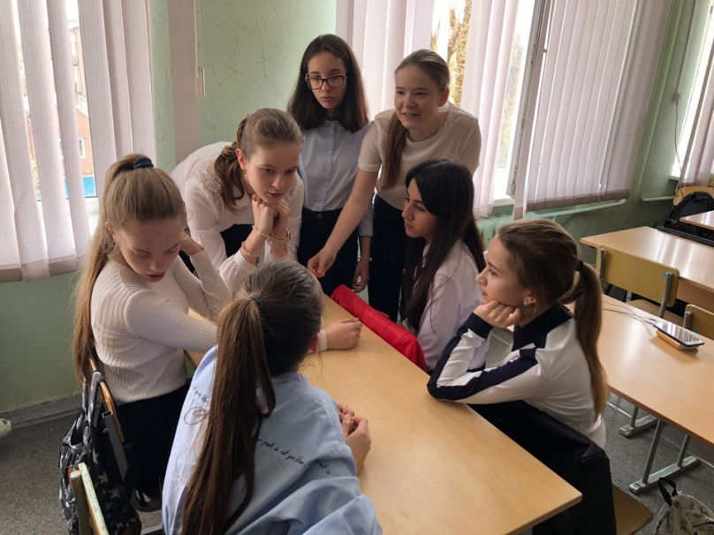
ПРОПЕДЕВТИЧЕСКИЙ ЭТАП
КУРС «ОСНОВЫ ВЫБОРА ПРОФЕССИИ И ПРОФЕССИОНАЛЬНОГО САМООПРЕДЕЛЕНИЯ ШКОЛЬНИКОВ»
КОНСУЛЬТАЦИИ И ТРЕНИНГИ ПЕДАГОГОВ И ПСИХОЛОГОВ

Slide 10
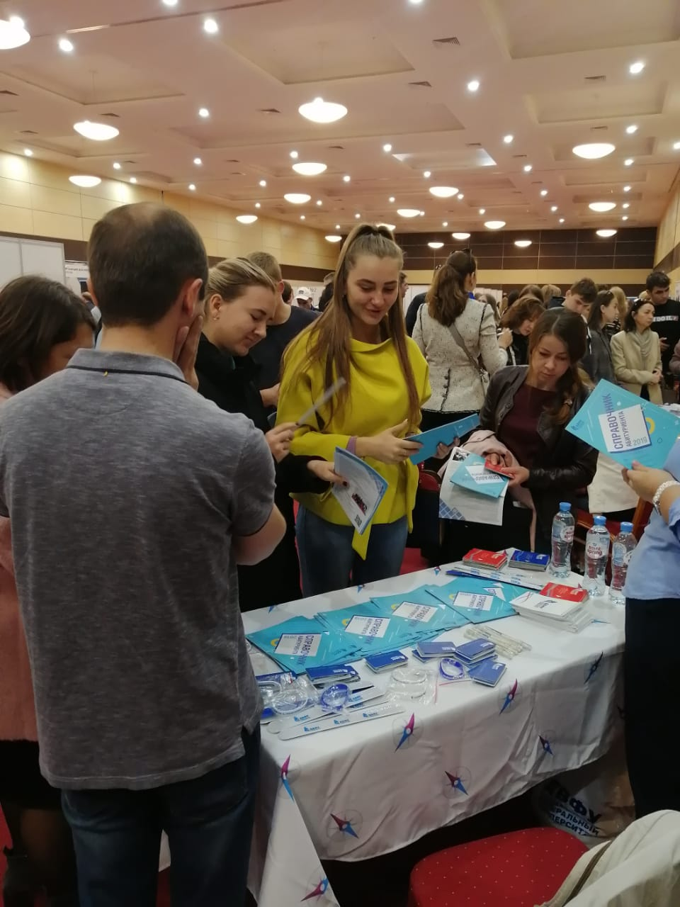
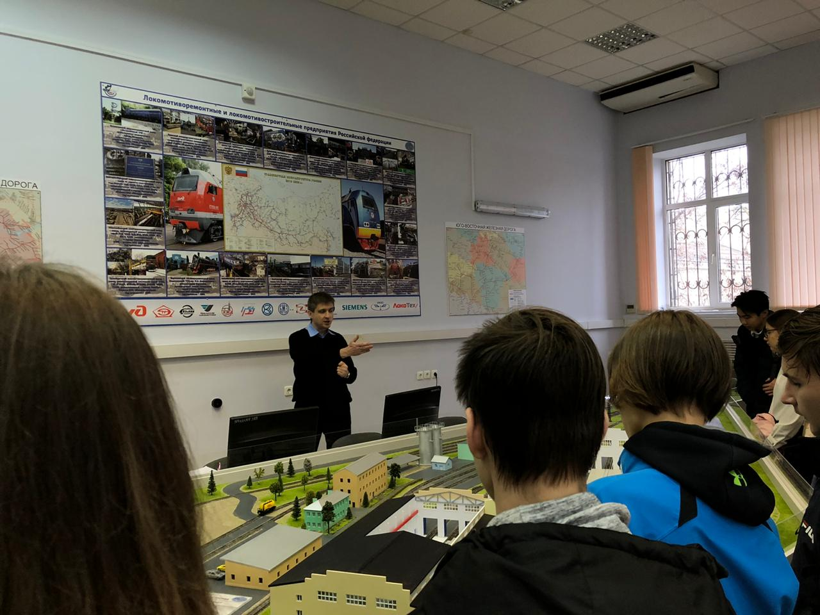
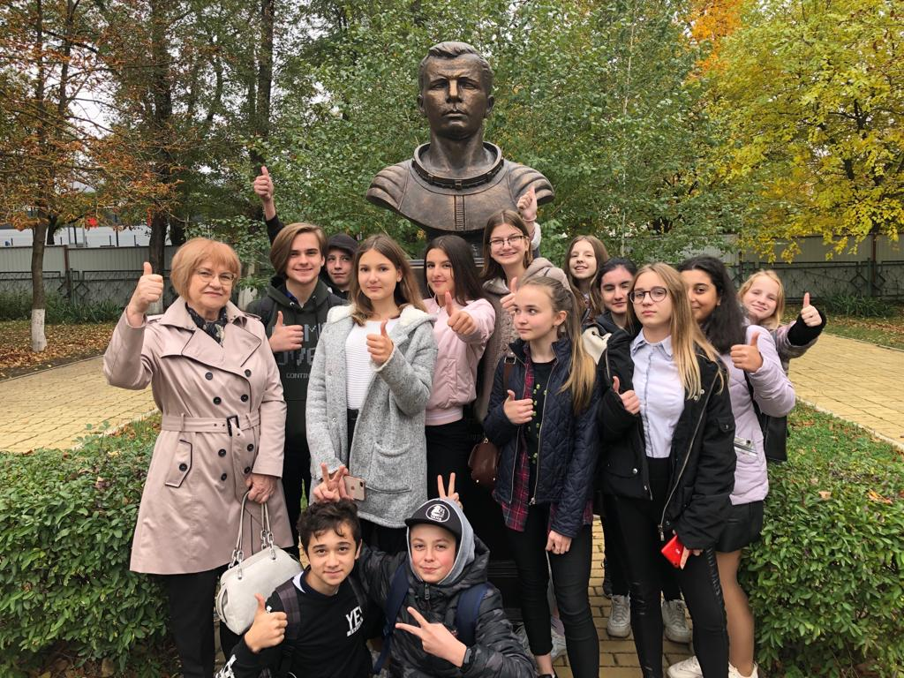
ПРОПЕДЕВТИЧЕСКИЙ ЭТАП
ЭКСКУРСИИ, ДНИ ОТКРЫТЫХ ДВЕРЕЙ

Slide 11
ОСНОВНОЙ ЭТАП
ЗАДАЧИ:
ОБУЧИТЬ СПОСОБАМ ПРИНЯТИЯ РЕШЕНИЙ О ВЫБОРЕ НАПРАВЛЕНИЙ БУДУЩЕГО ОБУЧЕНИЯ И ПРОФЕССИОНАЛЬНОЙ ДЕЯТЕЛЬНОСТИ;
ОКАЗАТЬ ПОМОЩЬ В ФОРМИРОВАНИИ ИНДИВИДУАЛЬНОГО ОБРАЗОВАТЕЛЬНОГО МАРШРУТА ОБУЧАЮЩИХСЯ;
ОБЕСПЕЧИТЬ ИНФОРМАЦИОННОЕ И ПСИХОЛОГО-ПЕДАГОГИЧЕСКОЕ СОПРОВОЖДЕНИЕ РАБОТЫ ПО ПРЕДПРОФИЛЬНОЙ ПОДГОТОВКЕ И ПРЕДПРОФЕССИОНАЛЬНОМУ САМООПРЕДЕЛЕНИЮ ОБУЧАЮЩИХСЯ

Slide 12
ОСНОВНОЙ ЭТАП
СОДЕРЖАНИЕ:
КОМПЛЕКТОВАНИЕ МОБИЛЬНЫХ ГРУПП ДЛЯ ИЗУЧЕНИЯ КУРСОВ ПО ВЫБОРУ;
СОСТАВЛЕНИЕ ОПТИМАЛЬНОГО РАСПИСАНИЯ КУРСОВ ВНЕУРОЧНОЙ ДЕЯТЕЛЬНОСТИ ПО ВЫБОРУ;
ПРОВЕДЕНИЕ ИНФОРМАЦИОННОЙ РАБОТЫ, ИНДИВИДУАЛЬНОГО КОНСУЛЬТИРОВАНИЯ ОБУЧАЮЩИХСЯ И ИХ РОДИТЕЛЕЙ ПО ВОПРОСАМ ПРОФЕССИОНАЛЬНОГО ВЫБОРА;
ФОРМИРОВАНИЕ «ПОРТФОЛИО ДОСТИЖЕНИЙ» ДЕВЯТИКЛАССНИКОВ ;
ПРОВЕДЕНИЕ ПРЕДМЕТНЫХ И ОРИЕНТАЦИОННЫХ КУРСОВ ПО ВЫБОРУ;
РЕАЛИЗАЦИЯ И УЧАСТИЕ В ШКОЛЬНЫХ ПРОЕКТАХ, АКЦИЯХ;

Slide 13
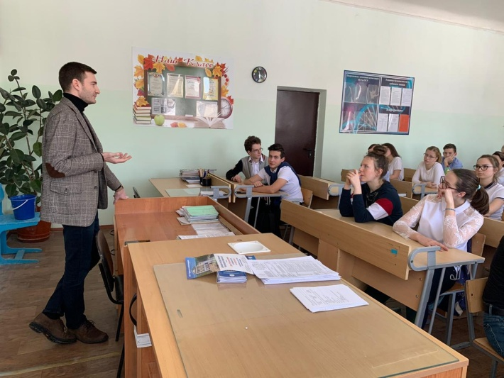
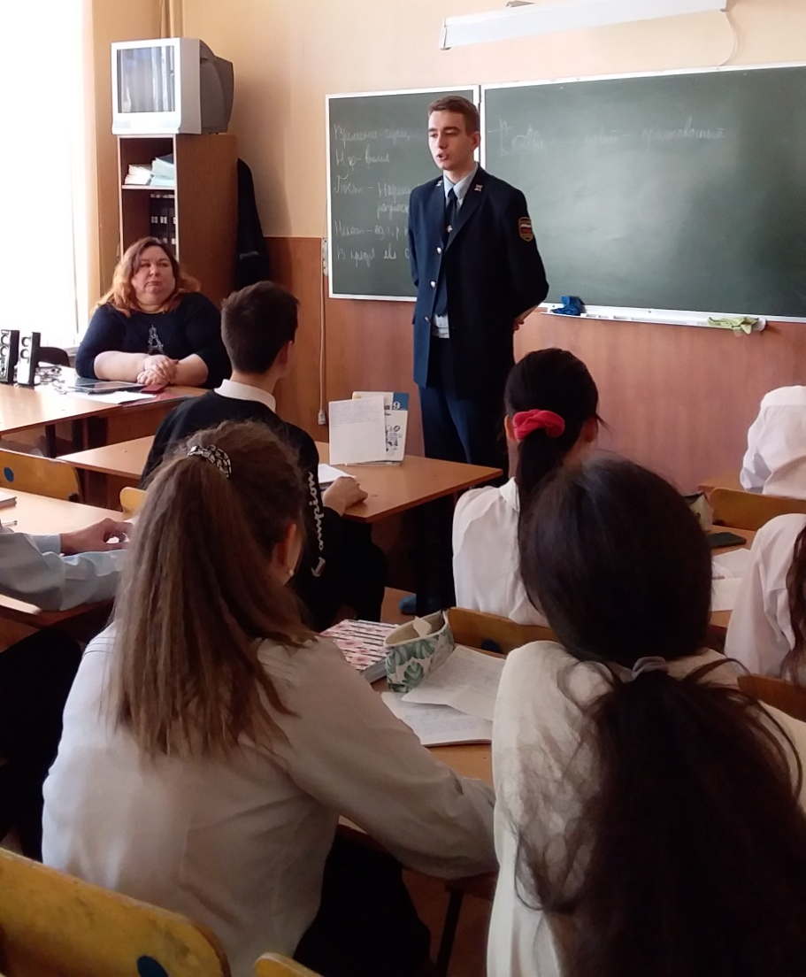
ОСНОВНОЙ ЭТАП
ВСТРЕЧИ С ПРЕДСТАВИТЕЛЯМИ УЧЕБНЫХ ЗАВЕДЕНИЙ
ОБУЧАЮЩИХСЯ И ИХ РОДИТЕЛЕЙ

Slide 14
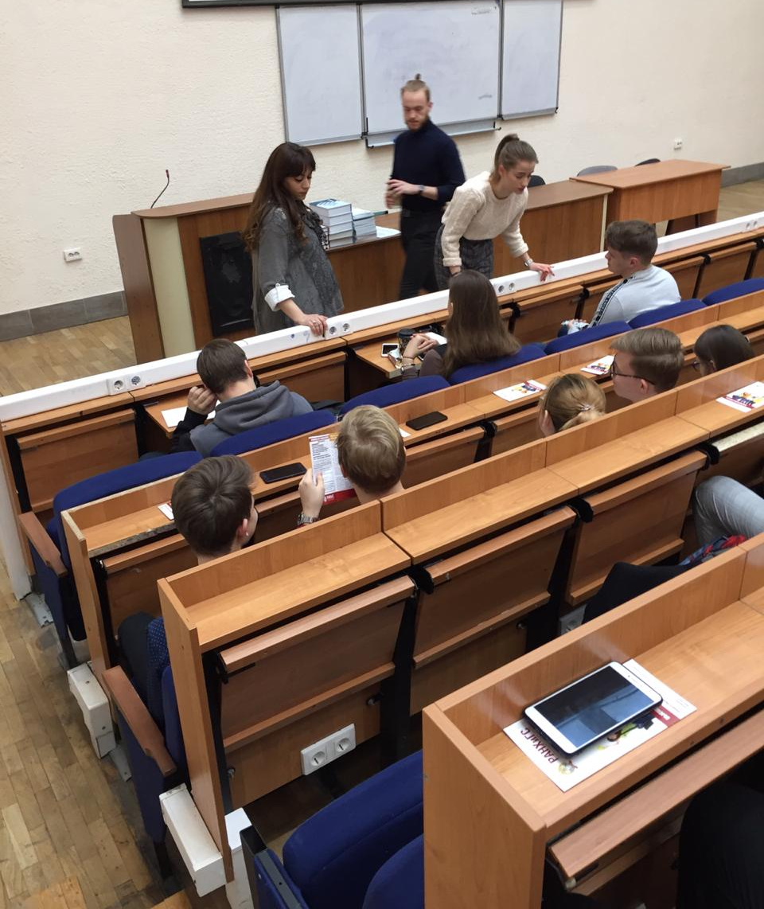
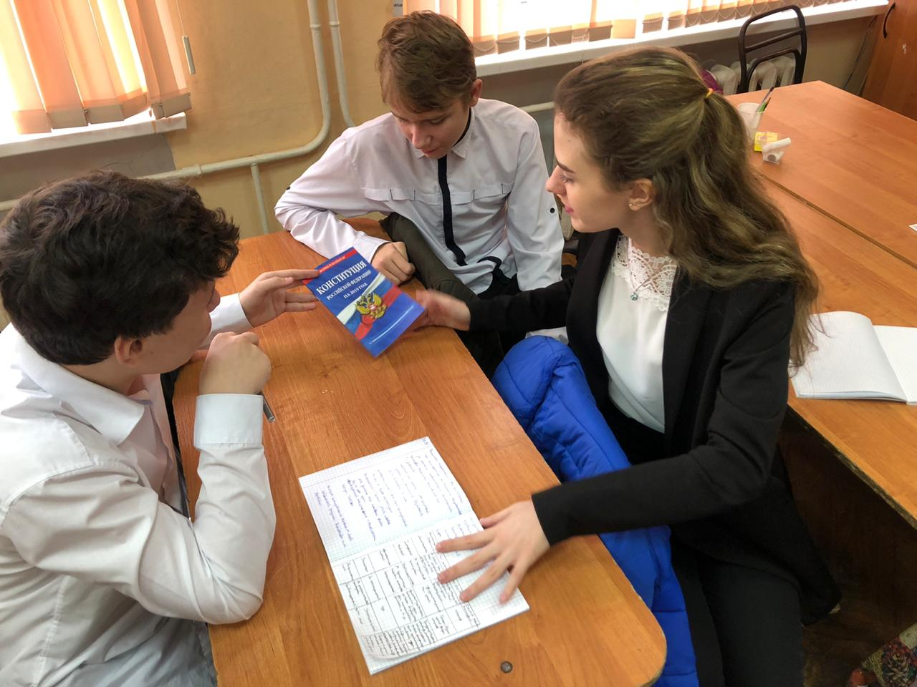
ОСНОВНОЙ ЭТАП
ДЕЛОВЫЕ ИГРЫ

Slide 15
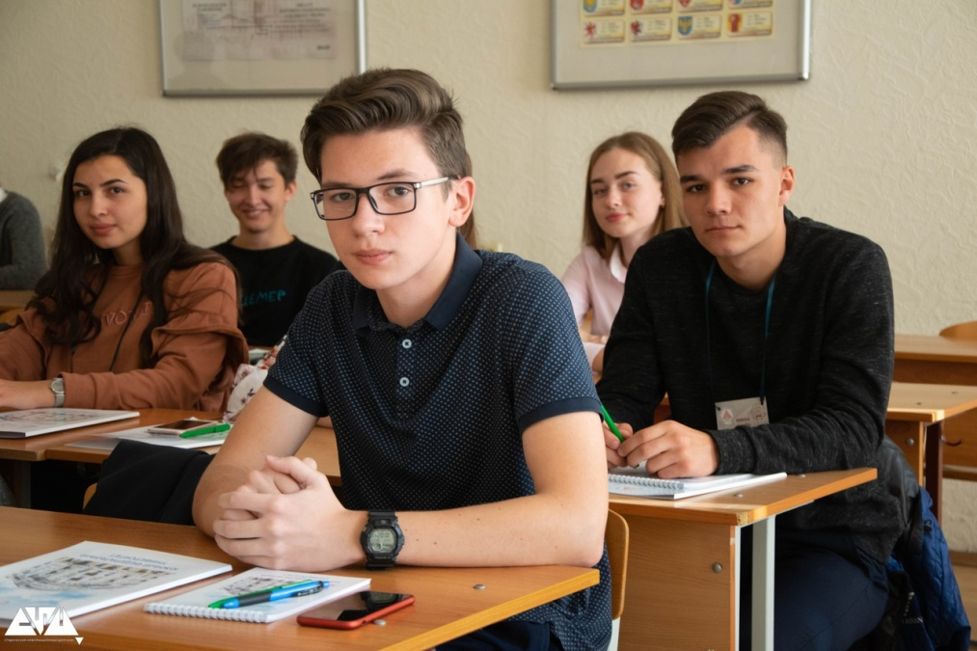
ОСНОВНОЙ ЭТАП
ПРОЕКТНАЯ
СМЕНА
«ШКОЛА
ЮНОГО
ИСТОРИКА»

Slide 16
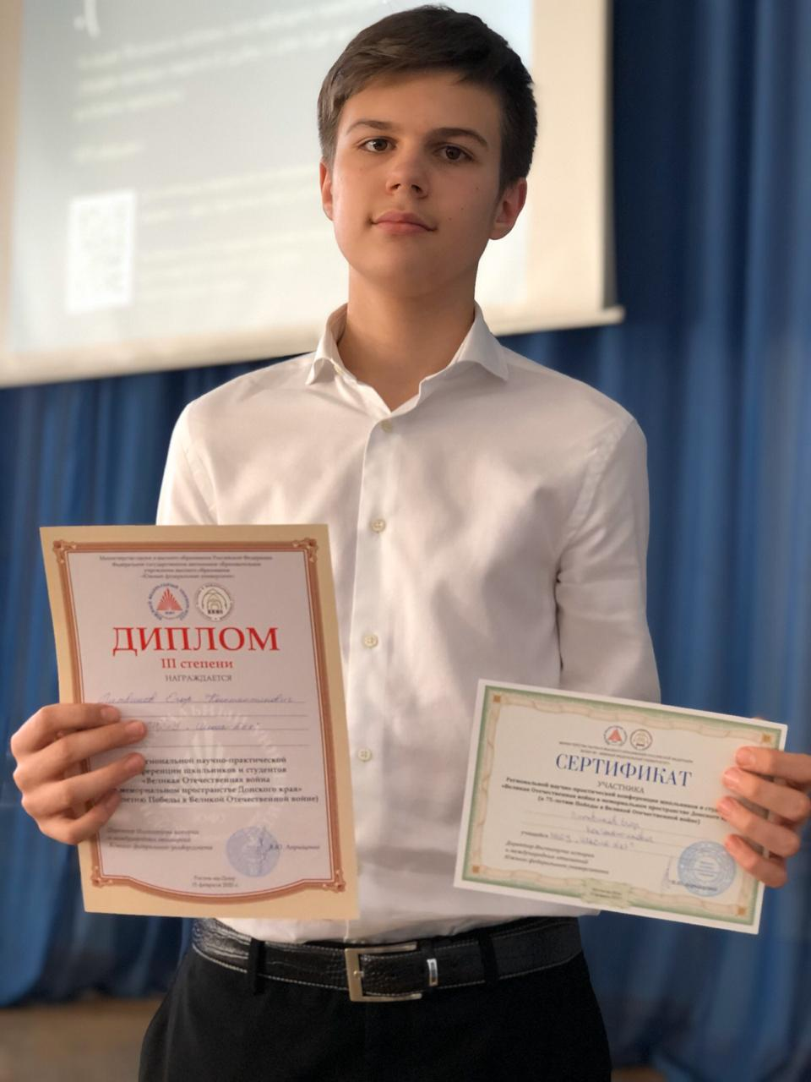
ОСНОВНОЙ ЭТАП
КОНФЕРЕНЦИЯ
«ВЕЛИКАЯ ОТЕЧЕСТВЕННАЯ ВОЙНА
В МЕМОРИАЛЬНОМ ПРОСТРАНСТВЕ ДОНСКОГО КРАЯ,
2018-2019Г. 2019-2020Г.

Slide 17
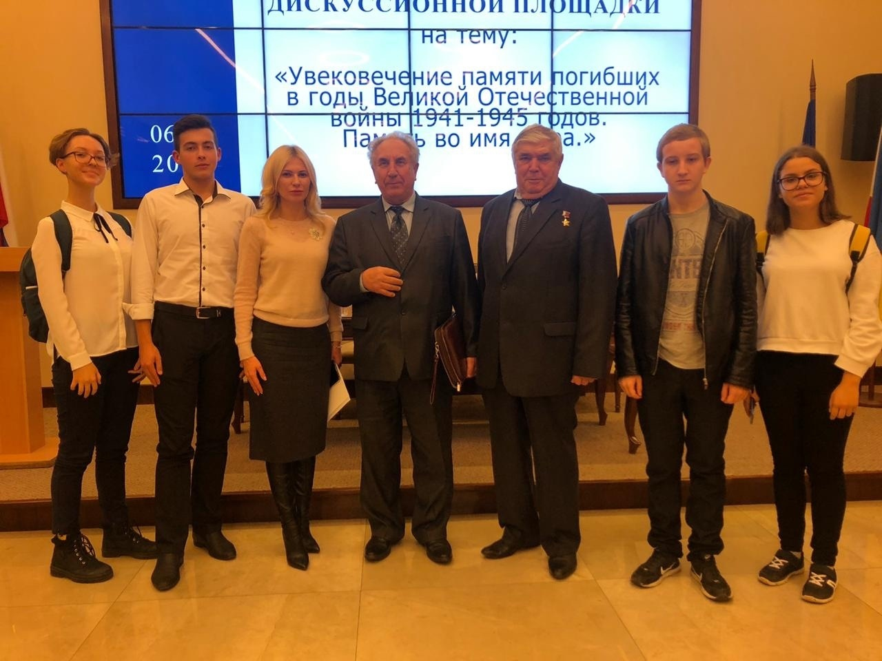
ОСНОВНОЙ ЭТАП
УЧАСТИЕ В ДИМИТРОВСКИХ ЧТЕНИЯХ

Slide 18
Образовательный проект
Ростов-на-Дону
город воинской славы

Slide 19
Образовательный проект «Ростов-на-Дону - город воинской славы»
НАПРАВЛЕНИЯ ПРОЕКТА
ШКОЛЬНЫЙ МУЗЕЙ
МАКСИМАЛЬНОЕ ИСПОЛЬЗОВАНИЕ ВОЗМОЖНОСТЕЙ ШКОЛЬНОГО МУЗЕЯ КАК РЕСУРСА ГРАЖДАНСКО-ПАТРИОТИЧЕСКОГО И ДУХОВНО-НРАВСТВЕННОГО ВОСПИТАНИЯ ШКОЛЬНИКОВ
ОБЪЕДИНЕНИЕ УСИЛИЙ ШКОЛЫ С ОБЩЕСТВЕННЫМИ ОБЪЕДИНЕНИЯМИ, МЕСТНЫМИ СООБЩЕСТВАМИ И БИБЛИОТЕКАМИ, ОКАЗЫВАЮЩИМИ АКТИВНОЕ ВЛИЯНИЕ НА ВОСПИТАНИЕ, ОБРАЗОВАНИЕ, ДУХОВНОЕ И ГРАЖДАНСКО-ПАТРИОТИЧЕСКОЕ РАЗВИТИЕ ПОДРАСТАЮЩЕГО ПОКОЛЕНИЯ
СОЦИО-КУЛЬТУРНЫЙ ВЕКТОР
ИНИЦИАТИВЫ, НАПРАВЛЕННЫЕ НА РАЗВИТИЕ ДОБРОВОЛЬЧЕСКОЙ ДЕЯТЕЛЬНОСТИ ШКОЛЬНИКОВ ПО ОКАЗАНИЮ ПОМОЩИ И ПОДДЕРЖКЕ ВЕТЕРАНАМВЕЛИКОЙ ОТЕЧЕСТВЕННОЙ ВОЙНЫ И ИХ СЕМЬЯМ, ТРУЖЕНИКАМ ТЫЛА, СОХРАНЕНИЕ ПАМЯТИ О СОБЫТИЯХ ВОВ
ДОБРОЕ СЕРДЦЕ

Slide 20
ЗАКЛЮЧИТЕЛЬНЫЙ ЭТАП
ЗАДАЧИ:
СОБРАТЬ И ОБРАБОТАТЬ ИНФОРМАЦИЮ, КОТОРАЯ МОЖЕТ ОБЕСПЕЧИТЬ ОПТИМАЛЬНЫЙ ВЫБОР ОБУЧАЮЩИМИСЯ ПРОФИЛЯ ДАЛЬНЕЙШЕГО ОБУЧЕНИЯ;
ПРЕДОСТАВИТЬ ОБУЧАЮЩИМСЯ ПОЛНУЮ ИНФОРМАЦИЮ О ПЕРСПЕКТИВЕ ВЫБРАННОГО ИМИ ПРОФИЛЯ ОБУЧЕНИЯ;
СФОРМИРОВАТЬ УЧЕБНЫЙ ПЛАН ПРОФИЛЬНОГО ОБУЧЕНИЯ НА ОСНОВЕ ИНДИВИДУАЛЬНЫХ УЧЕБНЫХ ПЛАНОВ ОБУЧАЮЩИХСЯ

Slide 21
ЗАКЛЮЧИТЕЛЬНЫЙ ЭТАП
СОДЕРЖАНИЕ:
АНАЛИЗ ЭФФЕКТИВНОСТИ ПРОВЕДЕННОЙ ПРЕДПРОФИЛЬНОЙ ПОДГОТОВКИ;
ОЗНАКОМЛЕНИЕ ДЕВЯТИКЛАССНИКОВ С ПРОГРАММАМИ ПРОФИЛЬНОГО ОБУЧЕНИЯ;
ОЗНАКОМЛЕНИЕ С ПЕРСПЕКТИВАМИ ПРОФЕССИОНАЛЬНОГО ОБУЧЕНИЯ И ТРУДОУСТРОЙСТВА;
СБОР И АНАЛИТИЧЕСКАЯ ОБРАБОТКА ИНФОРМАЦИИ ПО ВЫБОРУ ОБУЧАЮЩИМИСЯ ПРОФИЛЯ ОБУЧЕНИЯ;
КОМПЛЕКТОВАНИЕ ПРОФИЛЬНЫХ КЛАССОВ

Slide 22
РЕЗУЛЬТАТИВНОСТЬ РАБОТЫ ПРЕДПРОФИЛЬНЫХ КЛАССОВ
УЧЕБНЫЙ ГОД | КОЛИЧЕСТВО ВЫПУСКНИКОВ ПРЕДПРОФИЛЬНЫХ КЛАССОВ (9 КЛАСС) | КОЛИЧЕСТВО ВЫПУСКНИКОВ ПРЕДПРОФИЛЬНЫХ КЛАССОВ, ПРОДОЛЖЕВШИХ ОБУЧЕНИЕ ПО ПРОФИЛЮ
 |  | В 10 КЛАССЕ | В УЧРЕЖДЕНИЯХ НПО, СПО
2018-2019 | 33 | 24 | 32
2019-2020 | 34 | 28 | 36

Slide 23
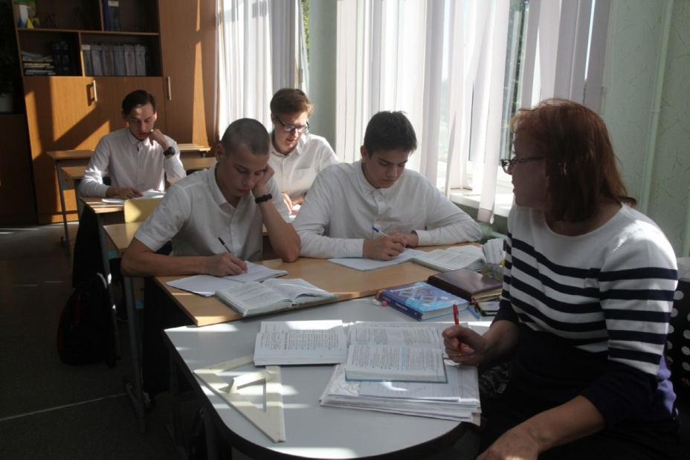
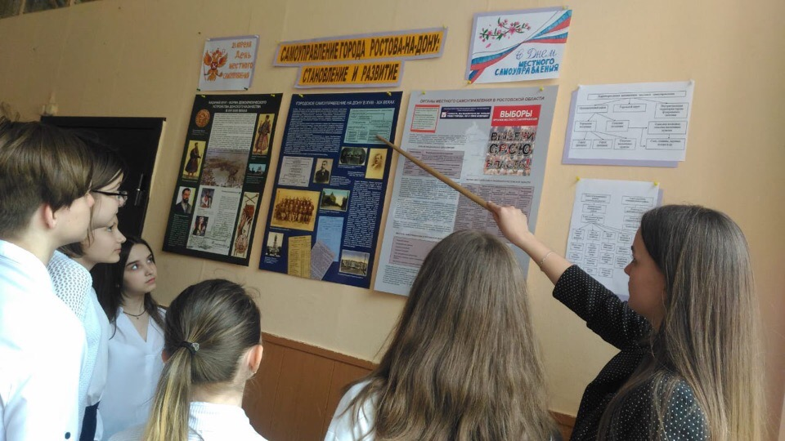
ЗАКЛЮЧИТЕЛЬНЫЙ ЭТАП

Slide 24
АНКЕТИРОВАНИЕ РОДИТЕЛЕЙ

Slide 25
СОТРУДНИЧЕСТВО С ВУЗАМИ
ДОГОВОР ОТ 30.08.2017 №ПП-2-62ОП-17/8472, ОКОНЧАНИЕ ДОГОВОРА 31.08.2022
ДОГОВОР ОТ 17.12.2018 №ПП-2-62ОП-17/8472, ОКОНЧАНИЕ ДОГОВОРА 17.12.2023
ДОГОВОР ОТ 05.02.2019 №НЗ-2-61ЗП-19/0387, ОКОНЧАНИЕ ДОГОВОРА 05.02.2024
ДОГОВОР ОТ 25.09.2019 №25/09/19-108, БЕССРОЧНЫЙ

Slide 26
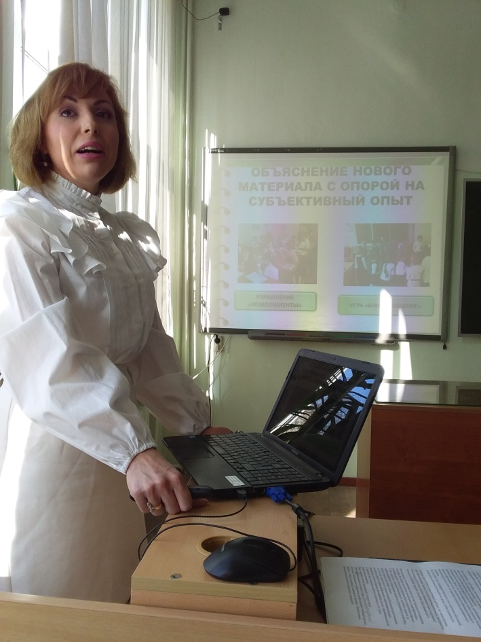
АПРОБАЦИЯ ИННОВАЦИОННЫХ ТЕХНОЛОГИЙ
Педсоветы и методические семинары с использованием современных технологий

Slide 27
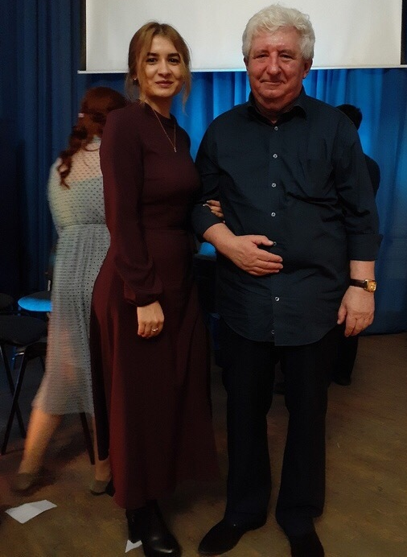
СОЗДАНИЕ КУЛЬТУРНО-ОБРАЗОВАТЕЛЬНОЙ СРЕДЫ
УРОК-СЕМИНАР ПРОФ.В.В.ШОГАНА ДЛЯ УЧИТЕЛЕЙ ИСТОРИИ

Slide 28
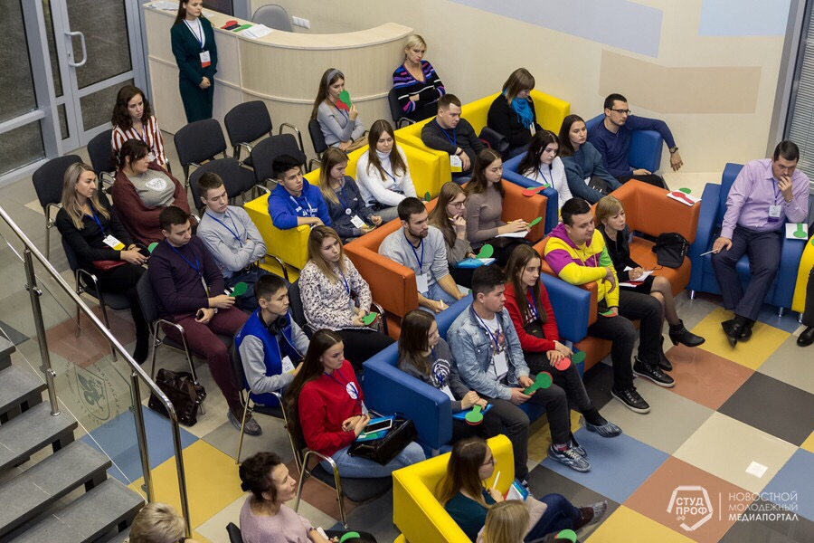
СОЗДАНИЕ КУЛЬТУРНО-ОБРАЗОВАТЕЛЬНОЙ СРЕДЫ
УЧАСТИЕ В МЕЖДУНАРОДНЫХ И ВСЕРОССИЙСКИХ СЕМИНАРАХ-ПРАКТИКУМАХ

Slide 29
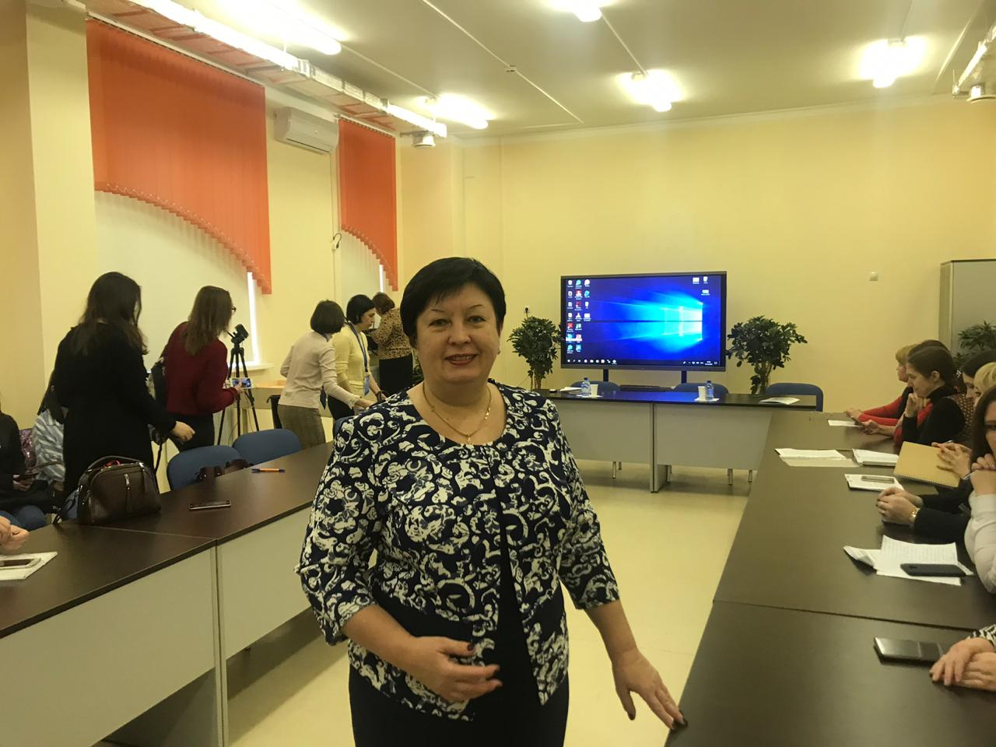
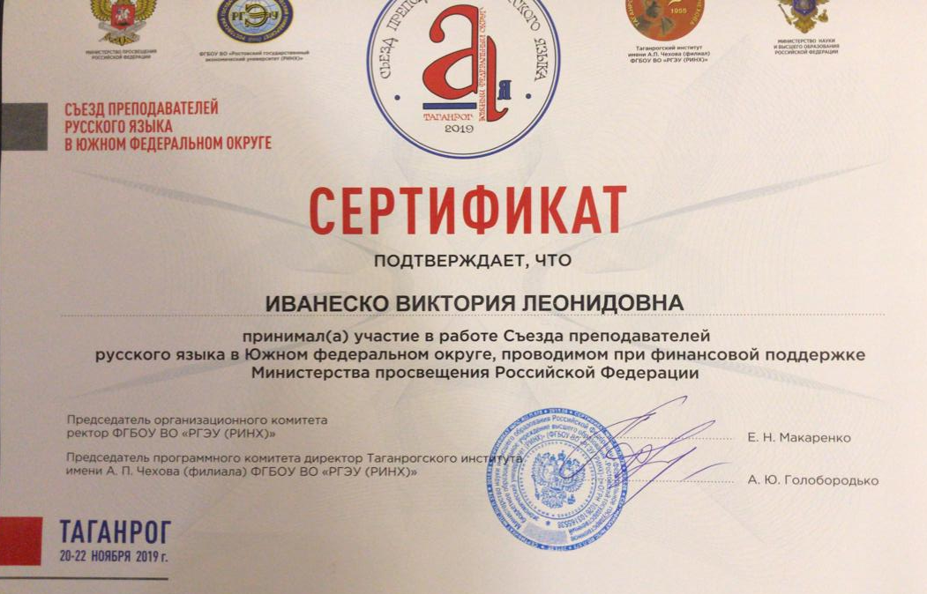
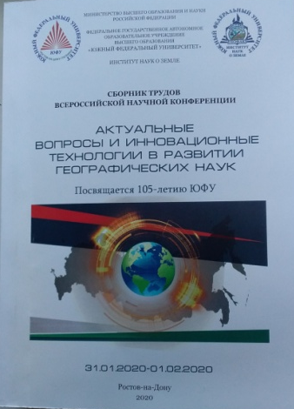
ДИССИМИНАЦИЯ ОПЫТА
VII Всероссийская научно-практическая конференция «Личность в культуре и образовании: психологическое сопровождение, развитие, социализация», 2019г.

Slide 30
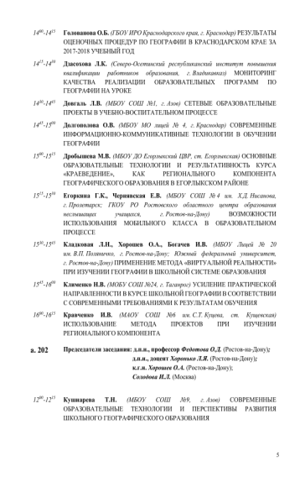
ДИССИМИНАЦИЯ ОПЫТА

Slide 31
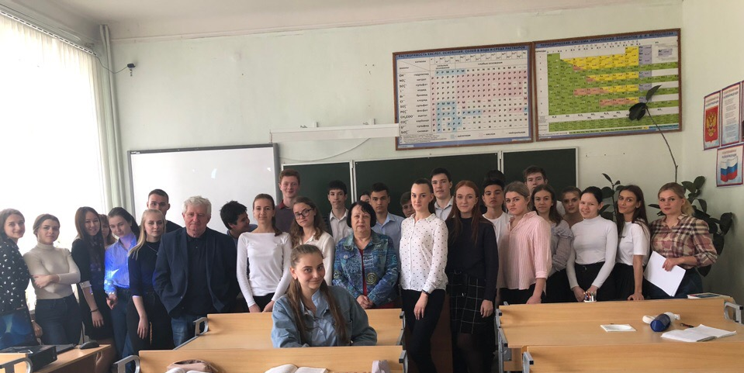
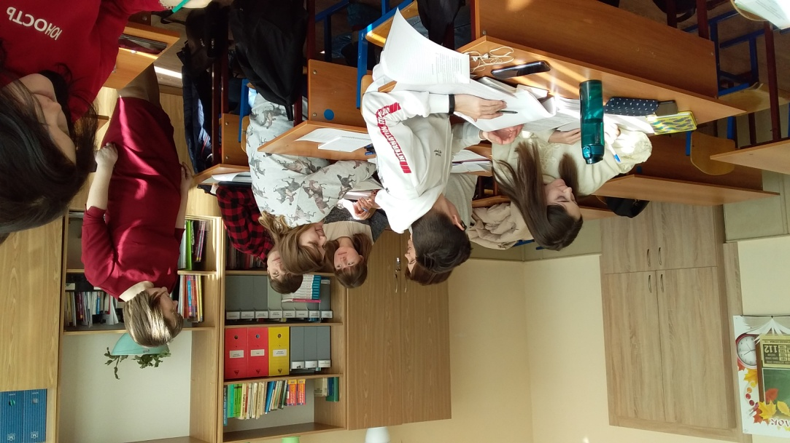
ДИССИМИНАЦИЯ ОПЫТА
РАБОТА СО СТУДЕНТАМИ

Slide 32
Муниципальное бюджетное общеобразовательное учреждение
«Школа №67 имени 6-й Гвардейской Сивашской танковой бригады»
РЕАЛИЗАЦИЯ ПРЕДПРОФИЛЬНОЙ ПОДГОТОВКИ В МБОУ «ШКОЛА №67»

